Slide 1
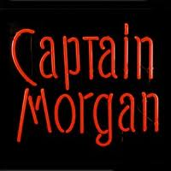
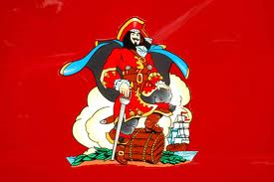
Cpt. Morgan
Máš v sobě kapitána??
Ondřej Macků
UČO: 251714

Slide 2
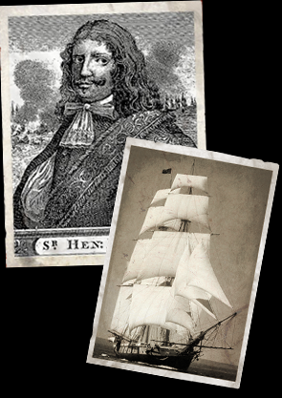
Historie
Název podle Henryho Morgana, později šlechtice, který pocházel z Wales a bojoval v 17. stol. za Británii v Caribicu
Firmu „Captain Morgan Rum Company“ založil Sam Bronfman r. 1945
Ve 40. letech poprvé přijel do Caribicu a hned byl fascinován možnostmi rumů=>chtěl se stát rumovým králem!
Lihovar v Long Pond => koupě rodinné receptury od bratrů Levyových

Slide 3
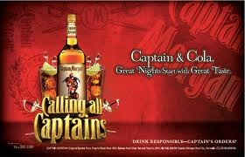
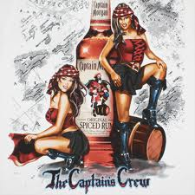
Obsah
Historie
Produkty
Marketing
Sponzoring
TV reklamy
Zdroje

Slide 4
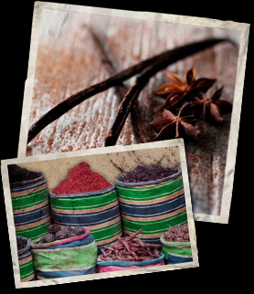
Historie Rumů
Cukrové třtina => staří Egypťané
Caribská oblast od 16. stol.
Melasa => surový rum => rozvoj plantáží => rozvoj příchutí rumu
Od Jamajky po Jižní Ameriku => unikáty
Všechny byly příliš silné => přimíchávání bylinek, ovoce a koření

Slide 5
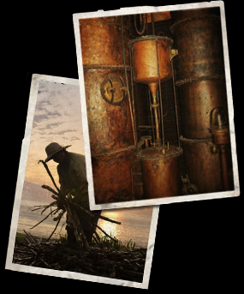
Výroba Cpt. Morgana
Třikrát destilovaný jemný rum
Šlechtěný ve vypalovaných sudech z bílého dubu
Uvolňování vanilinu, tříslovin a karameluzijícího cukru
Zlatavá barva
Zjemnění lihu
Faktory ovlivnění: doba, místo a nádoba zrání => důležité hlídat a ochutnávat!! ;-)

Slide 6
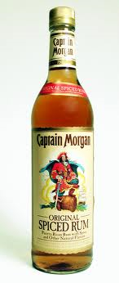
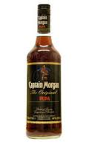
Produkty
Captain Morgan Original Spiced
Dle zvyklostí národních trhů 35 - 37,5%
Původní receptura
Drinky: „Captain & Cola“ = S Colou a limetkou
„Captain stright up“ = S kapkou
karamelového likéru
Captain Morgan Black
Dle zvyklostí národních trhů 40 - 43%
Prolínání chutí jamajských, guayanských a barbadoských rumů
Rozšířen po většině světa
Drinky: Se zázvorovou limonádou
Ostatní produkty: White Rum, Gold Rum, Deluxe, Parrot Bay, Lime Bite, Private Stock, Silver Spiced, Tattoo, 100 Proof, Deluxe Dark, Deluxe Deluxe Dark

Slide 7
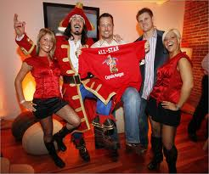
Marketing
Hlavní slogan ve všech jazycích: „Máš v sobě kapitána?“
Prezentován jako kvalitní alkoholické pití pro zodpovědné lidi, kteří si rádi hrají a uznávají určité hodnoty.
Typická postava pirátského kapitána v červeném obleku se zdvyženou nohou.
Promotion:
TV reklamy
Reklamní předměty
Facebook
Internetové stránky
Billboardy
Soutěže
Ochutnávkové akce v barech

Slide 8
TV reklamy
http://www.facebook.com/CaptainMorganCeskaRepublika#!/video/video.php?v=1315523894416
http://www.youtube.com/watch?v=ASBCzs0zkfQ
http://www.youtube.com/watch?v=GEffd_H8Wew&feature=player_embedded (Marisa Miller)
http://www.youtube.com/watch?v=ViE_SdV9Mhg&feature=related (zodpovědnost)
http://www.facebook.com/CaptainMorganCeskaRepublika#!/video/video.php?v=1509680711537 (pospolitost, zábava)
http://www.youtube.com/watch?v=RjT597AiDhs&feature=related

Slide 9
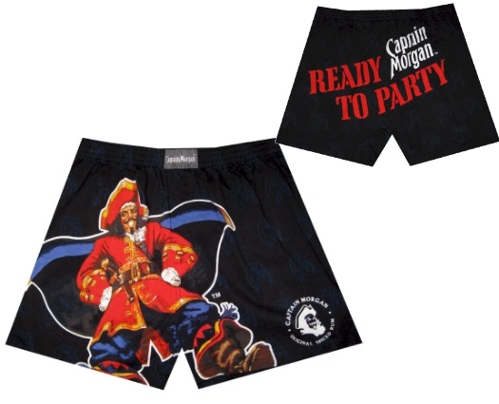
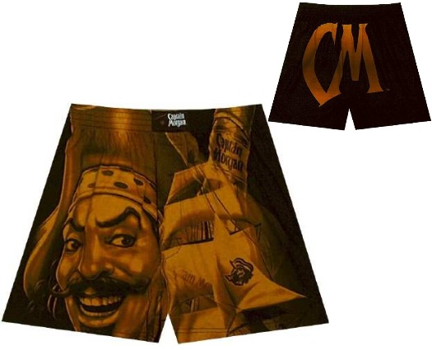
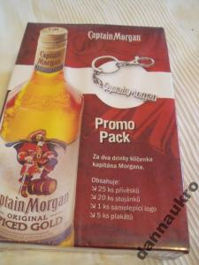
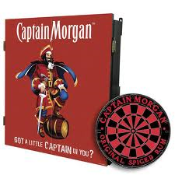
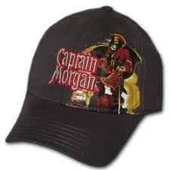
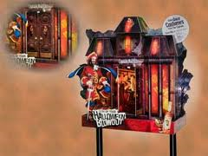
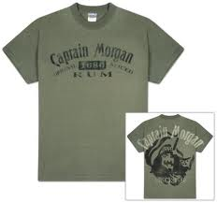
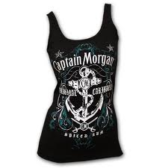
Reklamní předměty

Slide 10
Facebook
http://www.facebook.com/CaptainMorganCeskaRepublika#!/CaptainMorganCeskaRepublika?sk=wall

Slide 11
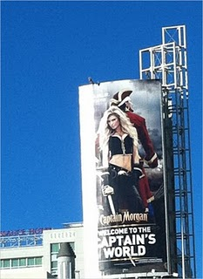
Billboardy
http://matthewmay.com/2010/10/captain-morgan-billboard/

Slide 12
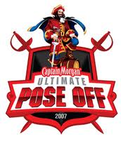
Soutěže
The Best Pose competition:
http://www.facebook.com/CaptainMorganCeskaRepublika#!/video/video.php?v=1659806144579
Movember : http://www.facebook.com/CaptainMorganCeskaRepublika#!/video/video.php?v=1648600984457

Slide 13
Zdroje
www.captainmorgan.com
www.youtube.com
www.facebook.com
http://www.google.com/search?q=capt+morgan&hl=en&client=firefox-a&hs=Z4c&rls=org.mozilla:en-US:official&prmd=ivns&tbm=isch&tbo=u&source=univ&sa=X&ei=B4TTTcW5F4rEswa6v9HiAg&ved=0CEAQsAQ&biw=1920&bih=856

Slide 14
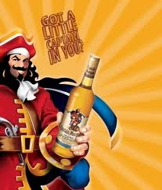
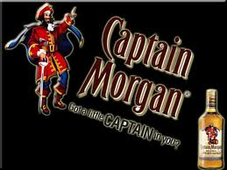
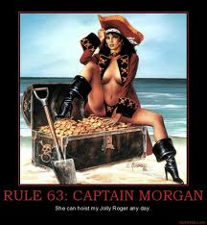
Děkuji za pozornost!!! ☺

